Slide 1
认识PHP MYSQL
齐晨

Slide 2
认识PHP
1.发展史
2.原理
3.特性
4.与mysql关联
5.优缺点

Slide 3
认识PHP-发展历史
PHP1 1994 拉斯姆斯·勒多夫（Rasmus Lerdorf）创造了
PHP 简单的表单（perl演变）
PHP2 1995 可以链接数据库，动态处理数据，奠定了其在web开发上的影响力
PHP3 1998 增强的可扩展型，优化结构，正式命名为： Hypertext Preprocessor
PHP4 2000 新的运行模块引擎zend，由c语言编写，性能提高十倍，
增加了一些特性
PHP5 2004 引擎更新zend2，引入面向对象机制，迭代更新，
历史最大版本(5.0-5.6)
PHP6 难产
PHP7 2015 zend更新，性能大幅提高，高于5.6两倍，新增功能和语法糖

Slide 4
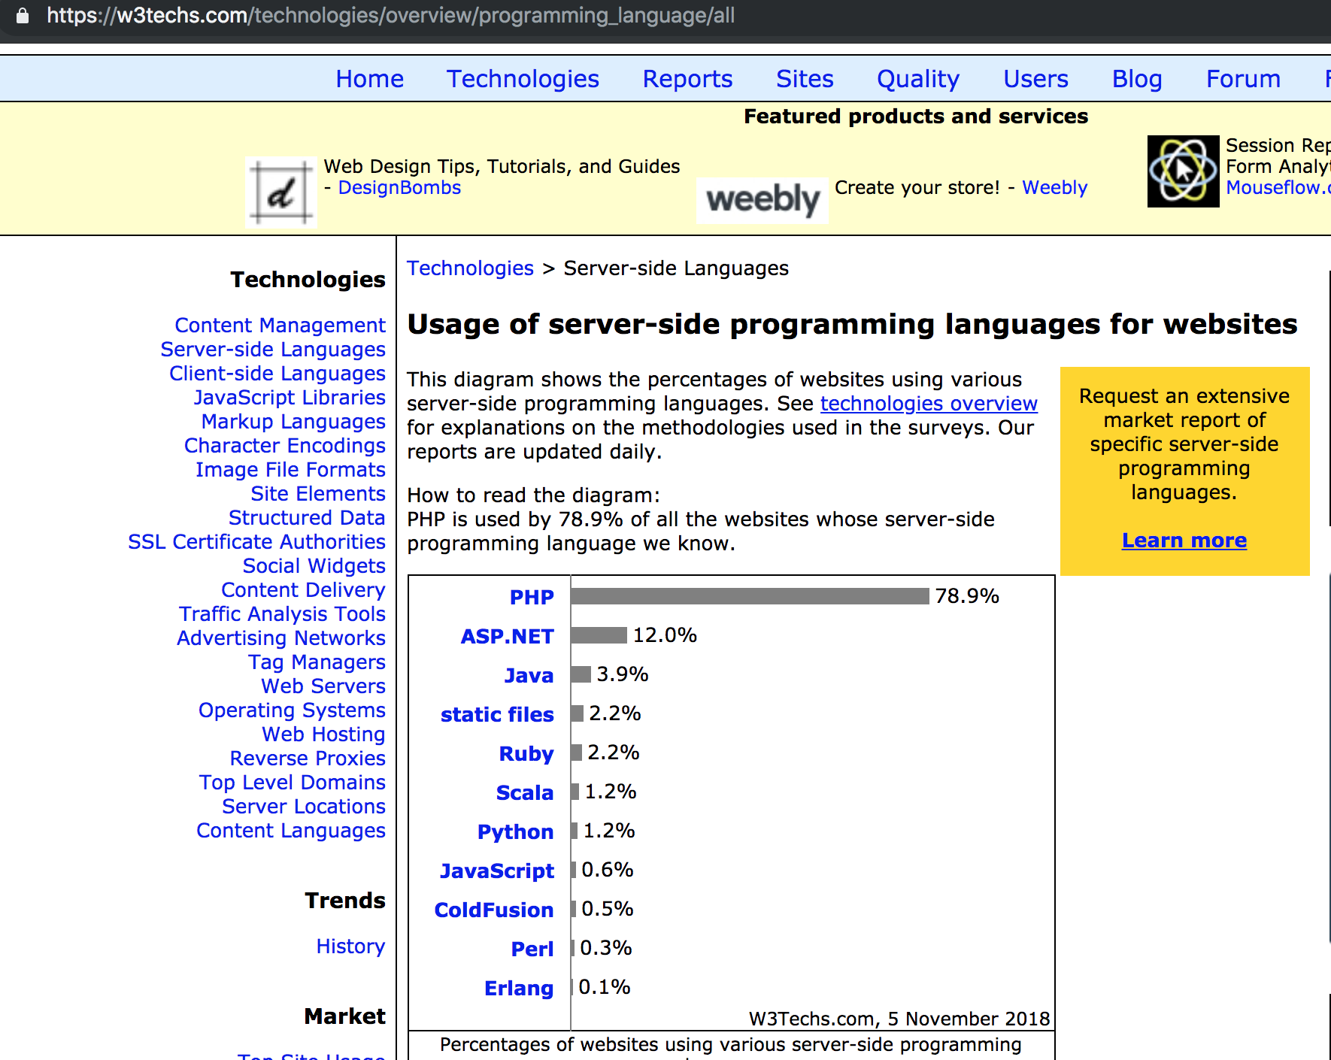
认识PHP-发展历史
市场影响力
代表
Facebook 维基百科 微博 百度 腾讯,yy,战旗tv等
Notes:
Facebook 创始人扎克伯格，03年创建的，黑客文化：完成要比完美更重要，快速推进，打破常规
目前市值5000亿排名6 阿里排名第7，因为facebook php有了很大的市场 目前使用的是php演变产品：HipHop，是将php转换成c++代码再编译执行

Slide 5
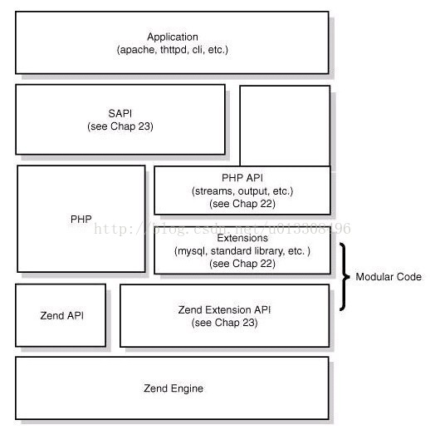
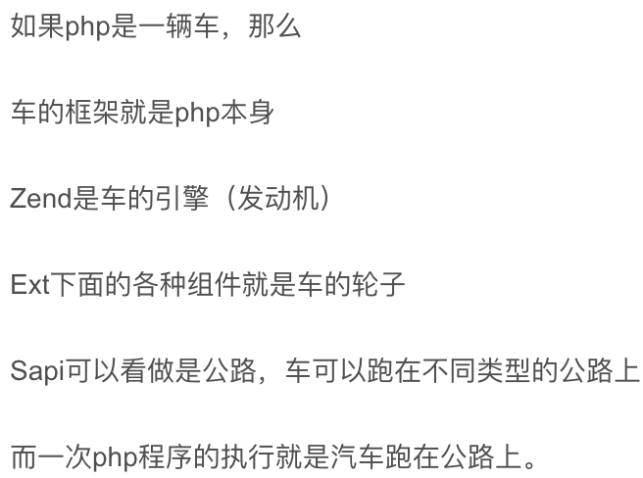
认识PHP-底层原理
PHP核心架构图
Notes:
1、Zend引擎：Zend整体用纯C实现，是PHP的内核部分，他将PHP代码翻译（词法、语法解析等一系列编译过程）为可执行opcode的处理并实现相应的处理方法、实现了基本的数据结构（如：hashtable、OO）、内存分配机制及管理、提供了相应的api方法供外部调用，是一切的核心，所有的外围功能均围绕Zend实现。
2、Extensions：围绕着Zend引擎，extensions通过组件式的方式提供各种基础服务，我们常见的各种内置函数（array系列）、标准库等都是通过extension来实现，用户也可以根据需要实现自己的extension的典型应用）。
3、Sapi：Sapi全称Server Application Programming Interface，也就是服务端应用编程接口，Sapi通过一系列钩子函数，使得PHP可以和外围交互数据，这是PHP非常优雅和成功的设计，通过sapi成功的将PHP本身和上层应用解耦隔离，PHP可以不再考虑如何针对不同应用进行兼容，而应用本身也可以针对自己的特点实现不同的处理方式。
4、上层应用：这就是我们平时编写的PHP程序，通过不同的spai方式得到各种各样的应用模式，如通过webserver实现web应用、在命令行下已脚本方式运行等等。
---------------------

Slide 6
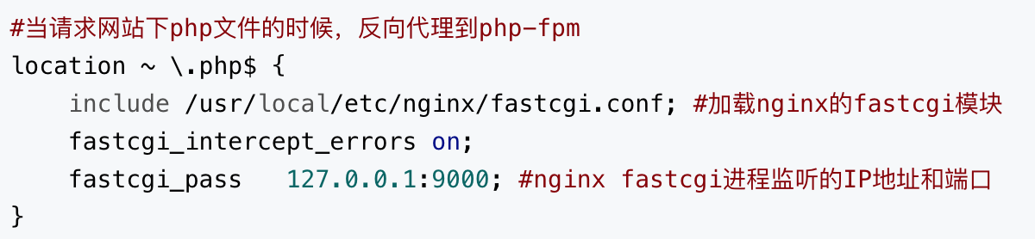
认识PHP-php-server运行原理
环境 lnmp (Linux+Nginx+Mysql+PHP)
Nginx 是一个高性能的HTTP和反向代理服务器
php-fpm(php-Fastcgi Process Manager). Master-worker 每个worker进程内部
都有一个php解析器
Nginx配置
php-fpm fastcgi通信有两种方式：socket文件和tcp端口
socket特点是快，但是不稳定
一版都配置为端口通信
Notes:
CGI的英文是（COMMON GATEWAY INTERFACE）公共网关接口，它的作用就是帮助服务器与语言通信，这里就是nginx和php进行通信，因为nginx和php的语言不通，因此需要一个沟通转换的过程，而CGI就是这个沟通的协议。
fast-cgi：传统的cgi协议在每次连接请求时，会开启一个进程进行处理，处理完毕会关闭该进程，因此下次连接，又要再次开启一个进程进行处理，因此有多少个连接就有多少个cgi进程，这也就是为什么传统的cgi会显得缓慢的原因，因此过多的进程会消耗资源和内存。

Slide 7
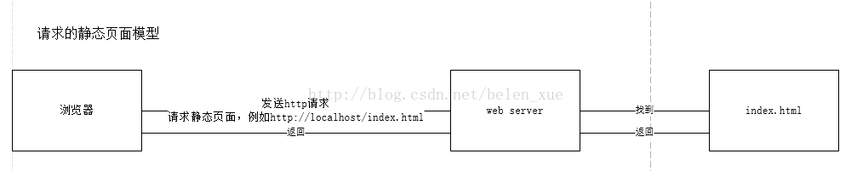
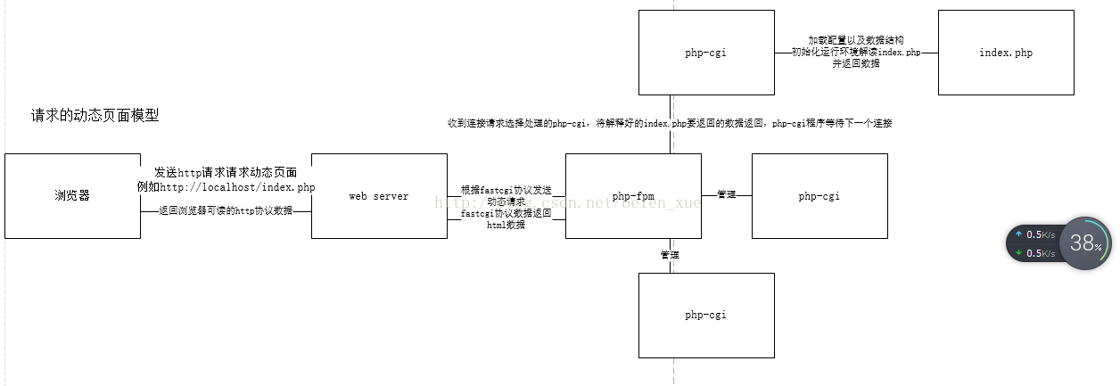
认识PHP-php-server运行原理

Slide 8
认识PHP-fpm启动并处理请求详解
fpm_init: 加载php-fpm.conf配置文件, sapi_startup,加载sapi模块
fpm_run: 创建管道处理子进程间的通信,fork出worker，每个worker进程
不断accept请求
worker接收请求过程
等待请求： worker进程阻塞在fcgi_accept_request()等待请求；
解析请求： 接收并解析请求数据，直到request数据完全到达
初始化：执行php_request_startup()，此阶段会调用每个扩展
编译、执行： php_execute_script() 完成PHP脚本的编译、执行
关闭请求： 请求完成后执行php_request_shutdown(),
回收垃圾，输出响应。然后再次等待请求
来源： http://www.php.cn/manual/view/32916.html
Notes:
Sapi 服务器应用编程接口
SAPI提供给了外部应用跟php通信的管道
sapi通俗的讲就是php-cgi,php-cli,mod_php

Slide 9
认识PHP-特性
Cli模式
GD库图像处理
使用远程文件
数据库持久连接 脚本结束运行时不关闭的连接
扩展安装 pecl (php7以上)
可用c,c++扩展开发 基本上大部分的php扩展都是c开发的，如swoole
跨平台：可以在unix、windows、mac os等系统上面使用PHP
自带的内存管理和垃圾回收机制
Notes:
php支持多进程，弱支持多线程（不安全）
php的垃圾回收机制：
引用计数也就是每个内存对象都分配了一个计数器，当内存对象被变量引用时，计数器+1，当变量引用撤掉时，计数器-1，当计数器等于0时，表明内存对象没有被使用，该内存对象则进行销毁，垃圾回收完成。
“引用计数”存在问题是当两个或多个对象互相引用形成环状后，内存对象的计数器不会消减为0，这一组内存对象没用时，不能进行回收，导致内存泄漏。
从PHP5.3开始使用了新的垃圾回收机制，在引用计数的基础上，实现了复杂的算法，来检测内存对象中引用环的存在，以避免内存泄漏。

Slide 10
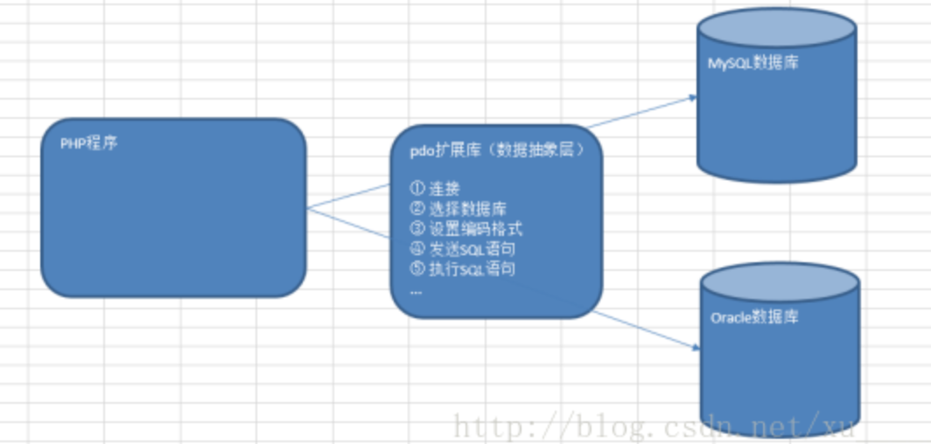
认识PHP-mysql链接
三种方式
PHP的MySQL扩展 面向过程，不安全的,php7已废弃
PHP的mysqli扩展 面向对象，安全的，只能链接mysql
PHP数据对象(PDO) 面向对象，安全，支持市场上常用数据类似java里JDBC
Notes:
Pdo -- PHP Database Object

Slide 11
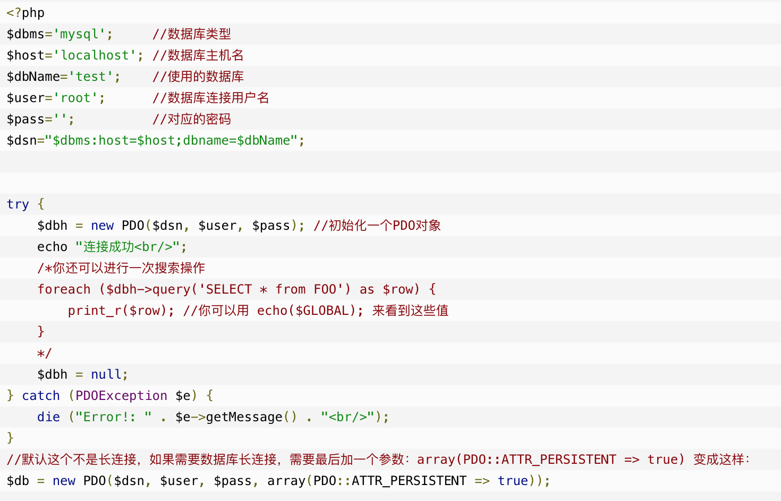
认识PHP-代码片段解析
Notes:
弱类型语言

Slide 12
认识PHP-优缺点
优点
跨平台，性能优越
语法简单
社区活跃
成本低
缺点
对多线程支持不友好
函数命名不规范 驼峰法和下滑线
大型项目后期维护困难
‘php是最好的语言‘
决定程序优雅的是人，而不是语言。
Notes:
优点 linux/win/mac
弱类型语言，语法一般都简单
15年左右github语言榜单常驻top3，目前为top7，前几位java,c++,phthon
linux,mysql.apache,nginx都免费
缺点
线性安全问题， php早已提供了thread类，但是运行不稳定
mysql_real_escape_string 和mysql_escape_string
同一个功能，1000个phper有1000种写法， 1000个java只有1中写法

Slide 13
认识MYSQL
1.数据库概述
3.常用的数据库
4.mysql
5.sql的基本操作

Slide 14
认识MYSQL –数据库概述
四个基本概念：
数据-存储的基本对象
数据库-长期储存在计算机内有组织、可共享的大量数据的集合
数据库管理系统 -位于用户与计算机之间的管理软件
数据库系统-由数据库、数据库管理系统、应用程序和数据库管理 员组成的储存、管理、处理和维护数据的系统
发展史：
人工管理阶段 20世纪50年代中期
文件系统阶段 20世纪50年代后期到60年代中期
数据库系统阶段 20世纪60年代后期之后
数据库类型：
关系型和非关系型数据库
Notes:
数据库类型 关系型 数据之间有关系，进行数据的增删改查方便 底层有大量算法降低系统性能
非关系 无事物，为海量数据设计mongo redis，保证效率，不保证安全,如微博数据

Slide 15
认识MYSQL –常用的数据库
关系型
Oracle 不开源 主要应用范围：传统大企业，大公司，政府，金融，证券等等。
MySQL 开源? 主要应用范围：互联网领域，大中小型网站，游戏公司，电商等等
MariaDB 开源 mysql的一个分支， 有开源社区维护
SQL Server 只用于windows 主要应用范围：部分企业平台。
SQLite ，Access， DB2, PostgreSQL，Informix,Sybase
Notes:
Oracle 1977创办 目前全球最大的数据库软件公司 商业数据库 收费 出现问题有专人处理，
Mysql 1999成立 开发者为瑞典MySQL AB公司 中小型公司用 免费 2008年被sun公司收购 之后sun又被oracle收购
mariaDB 因为mysql有闭源的风险，就出现了这个， 完全兼容mysql
SQL Server 微软
PostgreSQL是mysql的替代方案， 稳定性比mysql强
MongoDB最大的特点就是他支持的查询语言非常强大，其语法有点类似于面向对象的查询语言，几乎可以实现类似关系数据库单表查询的绝大部分功能，而且还支持对数据建立索引
MemcacheDB是持久化产品

Slide 16
认识MYSQL –常用的数据库
非关系型
Memcached 开源的、高性能的、具有分布式内存对象的缓存系统，
用于减轻数据库负载
Redis 和Memcached类似，比前者数据类型多，支持队列
MongoDB 开源 介于关系和非关系数据库之间的产品，海量数据存储
Cassandra， Hbase， MemcacheDB， BerkeleyDB
Notes:
Oracle 1977创办 目前全球最大的数据库软件公司 商业数据库 收费 出现问题有专人处理，
Mysql 1999成立 开发者为瑞典MySQL AB公司 中小型公司用 免费 2008年被sun公司收购 之后sun又被oracle收购
mariaDB 因为mysql有闭源的风险，就出现了这个， 完全兼容mysql
SQL Server 微软
PostgreSQL是mysql的替代方案， 稳定性比mysql强
MongoDB最大的特点就是他支持的查询语言非常强大，其语法有点类似于面向对象的查询语言，几乎可以实现类似关系数据库单表查询的绝大部分功能，而且还支持对数据建立索引
MemcacheDB是持久化产品

Slide 17
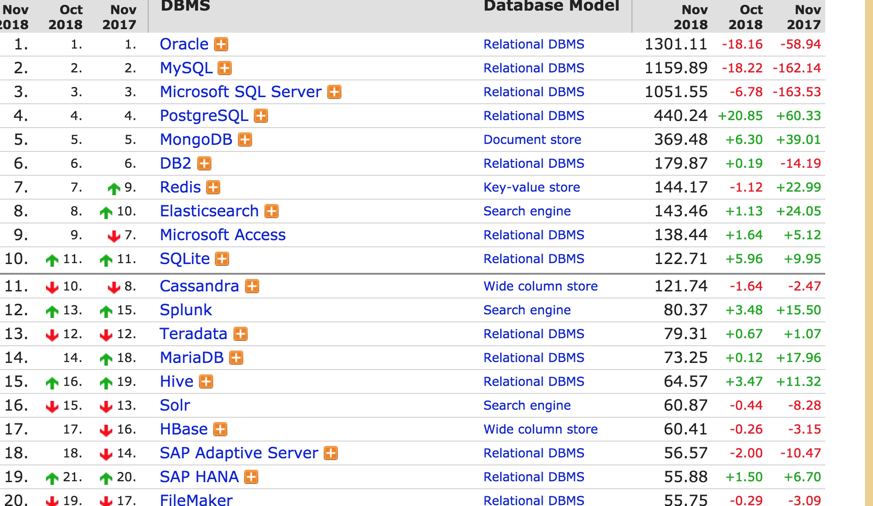
认识MYSQL –数据受欢迎程度排名
Notes:
排名计算方式： google bing yandex搜索引擎，及技术讨论频率：stack overflow上

Slide 18
认识MYSQL –mysql介绍
简介
由瑞典MySQL AB 公司开发，使用c和c++编写。目前属于 Oracle旗下产品。
MySQL 是最流行的关系型数据库之一。Web方面是最好的rdbms应用软件
应用环境
Win/linux， 可与apache,nginx,php 组成黄金搭档 被业界称‘lamp’ ‘lnmp’
存储引擎
MyISAM 不支持事物，外键。 特点就是查询快其他操作慢
InnoDB 健壮的引擎，默认的，支持事物，自动灾难恢复，外键约束，最常用的
MEMORY 更快的速度，存储在内存中，服务崩溃或mysql重启时数据丢失
其他的: Merge, Archive, Federated
应用架构
单点， 主从复制，集群
Notes:
rdbms关系型数据库
在数据库中存的就是一张张有着千丝万缕关系的表，所以表设计的好坏，将直接影响着整个数据库。而在设计表的时候，我们都会关注一个问题，使用什么存储引擎
什么是存储引擎：MySQL中的数据用各种不同的技术存储在文件(或者内存)中
外键其实在普遍编程中使用的是逻辑外键而不是无力外键

Slide 19
认识MYSQL –mysql特点
功能强大 支持事物，视图，存储过程，触发器
跨平台 支持大多数已知平台如*nux/mac,windoms,FreeBSD
速度快
面向对象 对于开发语言如php，支持面向对象，过程
安全型高
成本低
支持各种开发语言 支持大多数流行语言，提供api
存储空间大 一个InnDB表最大容量为64TB
Notes:
视图，存储过程，触发器，基本都不用
淘宝网演变： 03年 lamp 04年改为oracle+java 后来又放弃oracle转为mysql最大原因就是免费

Slide 20
认识MYSQL –SQL
数据库使用的语言： 结构化查询语言（SQL ：Structured Query Language）
1.数据定义语言(DDL): 用于创建(create)，删除(drop)，修改(alter)
操作对象-表，视图，索引
2.数据操作语言(DML): 用于增(insert)删(delete)改(update) 操作对象：表中数据
3.数据控制语言(DCL): 用于设置用户权限和控制语句：grant,if…else,
while,begin transaction
4.数据查询语言(DQL)(常用): select, from , where
Notes:
dcl中的 grant 权限控制

Slide 21
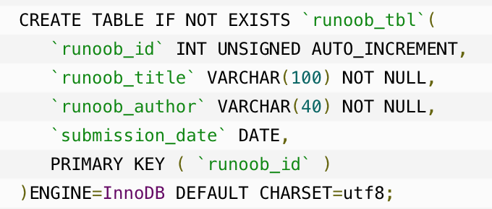
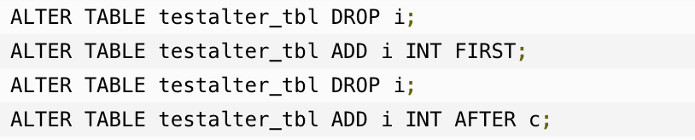
认识MYSQL –SQL-DDl
创建数据库 create database 数据库名;
创建教数据表 create table 表名 (列名 列类型)
修改表结构 alter 表名 具体操作;
删除数据表 drop table 表名
重置表数据 truncate table 表名
Notes:
dcl中的 grant 权限控制
CREATE TABLE IF NOT EXISTS `runoob_tbl`(
`runoob_id` INT UNSIGNED AUTO_INCREMENT,
`runoob_title` VARCHAR(100) NOT NULL,
`runoob_author` VARCHAR(40) NOT NULL,
`submission_date` DATE, PRIMARY KEY ( `runoob_id` )
)ENGINE=InnoDB DEFAULT CHARSET=utf8;

Slide 22
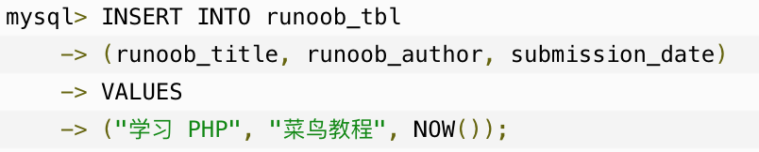

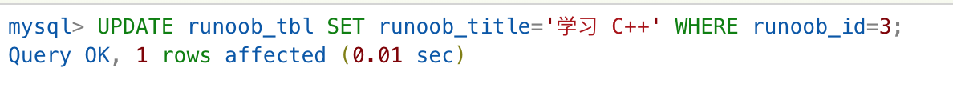
认识MYSQL –SQL-DMl
增添数据 insert into 表名( 字段1,字段2,...)
value( 值1, 值2,...);
删除数据 delete from 表名 [where Clause]
更新数据 update 表名 set 字段1=值1,字段2=值2 [where Clause]
Notes:
Delete 如果没有指定where 就是删除所有数据
Update 和delete 语句时 一定要注意 where。
有过操作失误经历：前同事操作重要客户的数据。
update语句未加where条件导致整个表几十万条数据被更新
由于备份有延时，一天一备，当天网上10点3人，从系统日志中恢复数据，到第二天
4点完成，还是影响了少量用户，这种活本该我来做

Slide 23
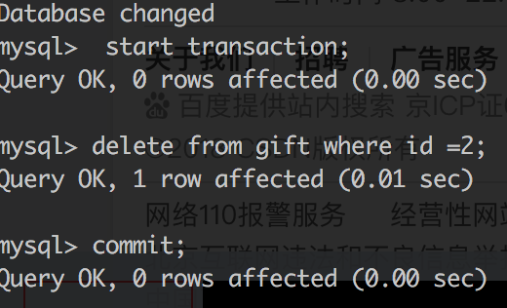
认识MYSQL –SQL-DCL
Grant 用于赋予权限
Begin/ transaction 用于处理事务
Notes:
all privileges：表示将所有权限授予给用户。也可指定具体的权限，如：SELECT、CREATE、DROP等。
on：表示这些权限对哪些数据库和表生效，格式：数据库名.表名，这里写“*”表示所有数据库，所有表。
to：将权限授予哪个用户。格式：”用户名”@”登录IP或域名”。%表示没有限制，在任何主机都可以登录。比如：”yangxin”@”192.168.0.%”，表示yangxin这个用户只能在192.168.0IP段登录
identified by：指定用户的登录密码
with grant option：表示允许用户将自己的权限授权给其它用户

Slide 24
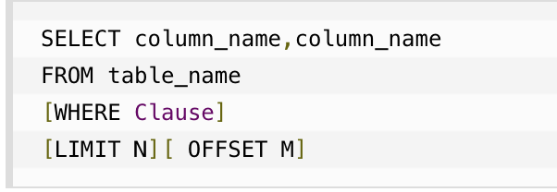
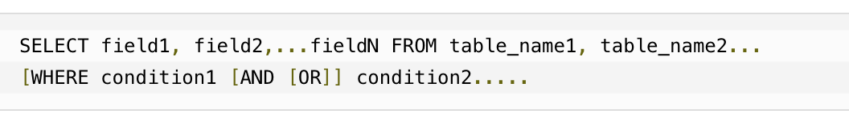
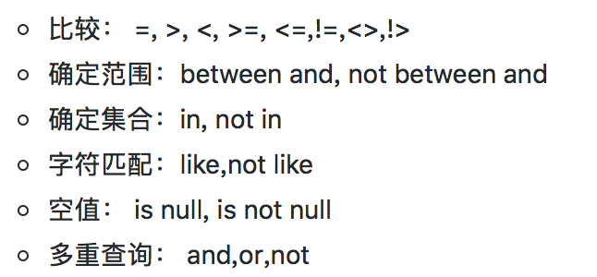
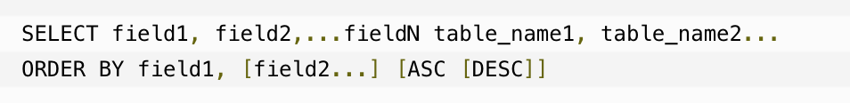
认识MYSQL –SQL-DQL
通用语法
where子句格式
Condition
排序order by

Slide 25
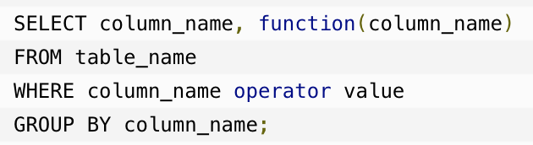
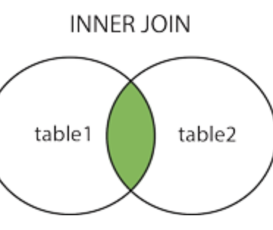
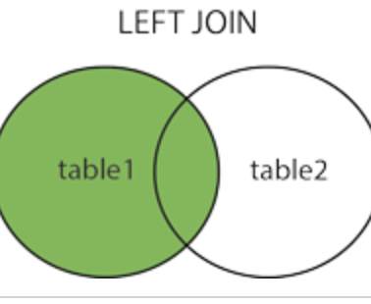
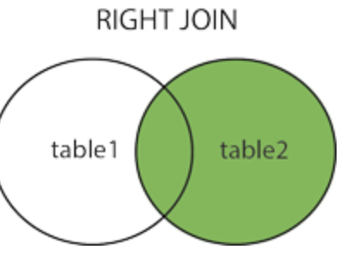
认识MYSQL –SQL-DQL
分组group by
join连接 inner join,left join, right join

Slide 26

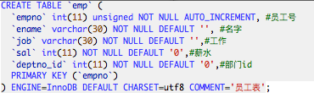
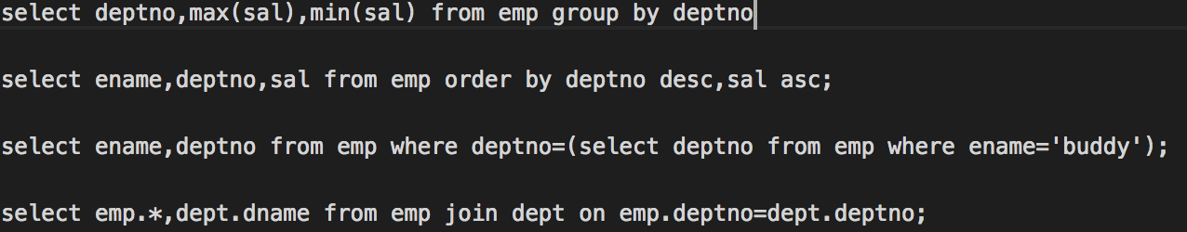
认识MYSQL –SQL-DQL
Sql 分析

Slide 27
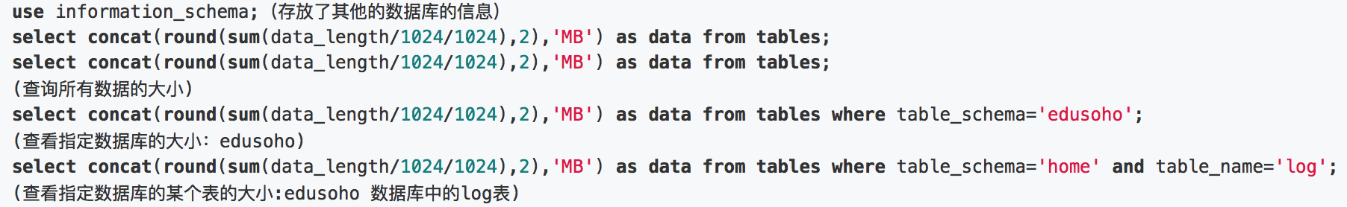
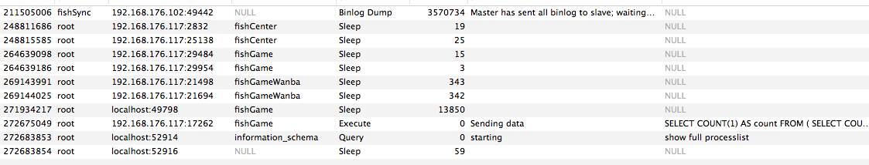
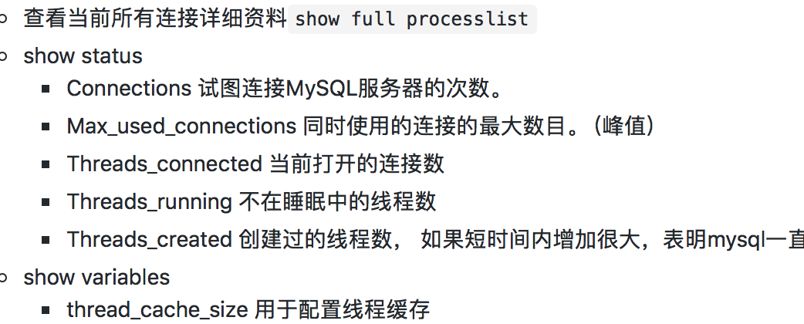
认识MYSQL –其他mysql骚操作
查看表空间存储量
Mysql查看运行状态
Notes:
线上fishgame 表共有4.8G数据

Slide 28
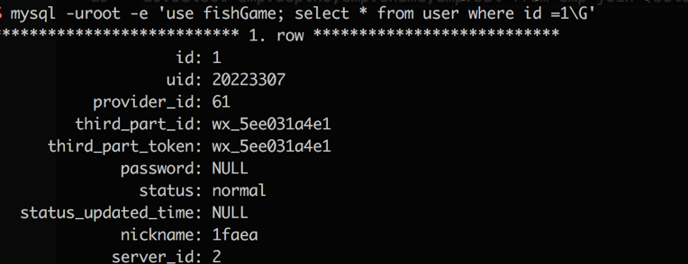
认识MYSQL –其他mysql骚操作
强制使用索引
Mysql命令行选项 -e
Notes:
线上之前出现过未使用索引的问题

Slide 29
谢谢捧场！

